Slide 1

Grupos de Acción de Rotary (GAR)

Slide 2
Grupos de Acción de Rotary (GAR)
¿Quiénes son?
Grupos internacionales organizados por rotarios, rotaractianos y becarios de Rotary pro Paz con experiencia y conocimientos profesionales en un campo específico.
¿Qué hacen?
Ayudan a los clubes y distritos a planificar e implementar proyectos a gran escala en un área específica.
¿Por qué lo hacen?
Porque cuentan con conocimientos y experiencia relevantes en un tipo de actividad de servicio en particular.
Notes:
Los Grupos de Acción de Rotary son grupos internacionales independientes, afiliados a Rotary, cuyos socios poseen conocimientos en un área determinada.
Ellos usan sus conocimientos para ayudar a los clubes y distritos a planificar e implementar proyectos a gran escala de desarrollo comunitario y de servicio humanitario en su área de especialización.

Slide 3

Estadísticas de los GAR en el año 2022-2023
25
Grupos de Acción de Rotary
37 500+
socios en todo el mundo
150+
países representados
1032
promedio
de afiliados
a cada GAR
Notes:
En diciembre de 2023, había 25 Grupos de Acción de Rotary reconocidos por RI. Cada uno de ellos tiene una competencia única en un área de servicio en particular, como por ejemplo en el campo de la paz, del agua y saneamiento, Alzheimer, microcrédito, educación sobre la salud, prevención de adicciones, socorro en casos de desastre y más.
- Hay más de 37 500 miembros de Grupos de Acción de Rotary en el mundo. El Grupo de Acción de Rotary de Salud reproductiva materno-infantile reporta el número más alto de miembros (12 800+).
- El tamaño promedio de cada GAR es 1032 (sin contar con el GAR de Salud reproductiva materno-infantil).
- Los miembros de los GAR provienden de más de 150 países.

Slide 4
GAR de acuerdo a las áreas de interés de Rotary
Tratamiento y prevención de enfermedades
Prevención de adicciones
Alzheimer y demencia
Prevención de la ceguera
Donación de sangre y órganos
Diabetes
Sida y salud familiar
Educación para la salud y el bienestar
Problemas auditivos
Hepatitis
Paludismo
Iniciativas de salud mental
Esclerosis múltiple
Paz y resolución de conflictos
Paz
Refugiados
Agua, saneamiento e higiene
Agua, saneamiento e hygiene
Salud e higiene menstrual
Salud materno-infantil
Pie zambo
Salud reproductiva materno-infantil
Desarrollo económico
de la comunidad
Asistencia en caso de desastre
Desarrollo económico de las comunidades
Apoyo a la educación
Alfabetización y educación básica
Ambiente
Sostenibilidad ambiental
Especies en peligro de extinción
GAR alineados con más de una área
Producción alimentaria vegetal sostenible
Prevención de la esclavitud
Notes:
La mayoría de los GAR se ven a sí mismos no solo como un recurso para un tema específco, sino también como un recurso para su área de interés.
*La lista de GAR que se muestra aquí fue creada conforme a las respuestas proporcionadas por los mismos GAR.

Slide 5
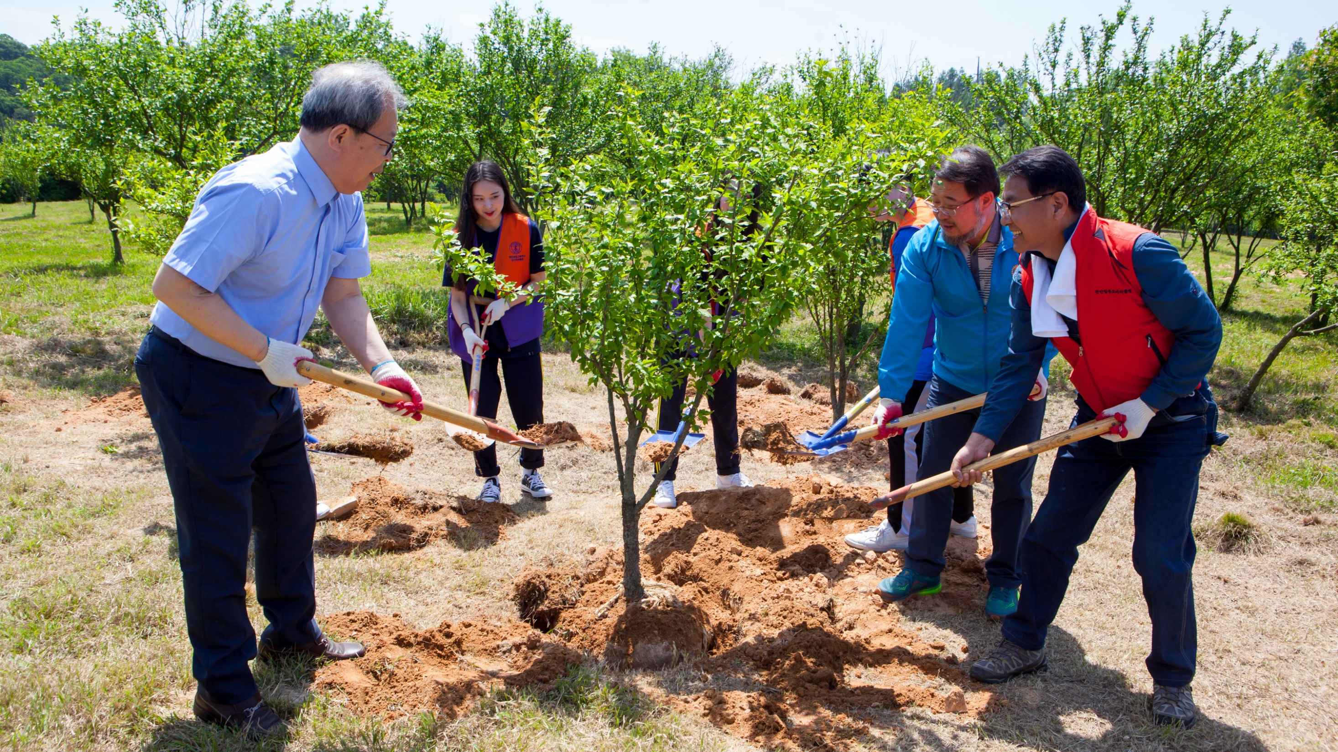
¿Por qué existen los Grupos de Acción de Rotary?
Notes:
Ahora hablaremos sobre la importancia estratégica que los GAR tienen para Rotary.

Slide 6
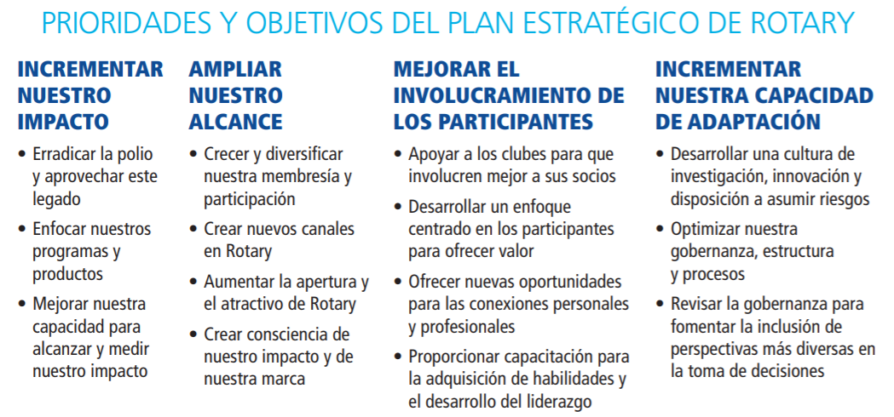
Los Grupos de Acción apoyan los objetivos estratégicos de Rotary
√
√
√
√
√
√
√
√
√
Notes:
Los grupos de Acción se alinean con el Plan de Acción de Rotary al apoyar tres de sus prioridades estratégicas:
Incrementar nuestro impacto: al aportar conocimientos, colaboradores, fondos y otros recursos a proyectos liderados por rotarios, estos grupos incrementan el impacto de Rotary en el mundo.
Ampliar nuestro alcance: al ofrecer oportunidades adicionales para la participación (es decir participación más allá de la estructura del club, participación en una causa), contribuyen al crecimiento y diversificación de nuestros socios y participantes, a la vez que aumentan el atractivo de Rotary.
Los proyectos a gran escala y de gran impacto apoyados por los grupos de acción ayudan a crear conciencia sobre el impacto y la marca de Rotary.
Mejorar el involucramiento de los participantes: Los grupos de acción contribuyen a profundizar el involucramiento ofreciendo oportunidades de servicio significativas a los socios y participantes. También ofrecen oportunidades para el establecimiento de conexiones personales y profesionales en el ámbito local y mundial. Asimismo ofrecen oportunidades para el liderazgo a los integrantes de la familia de Rotary fuera de la estructura jerárquica de liderazgo de RI.

Slide 7
Los GAR mejoran el impacto y la imagen pública de Rotary
Grupos de Acción de Rotary
Conocimientos + colaboradores + fondos + otros recursos
Alto impacto + gran escala + proyectos sostenibles
Gran publicidad para los clubes rotarios
Notes:
Los GAR mejoran el impacto y la imagen púbica de Rotary.
Al afiliarse a un GAR, los socios de tu club podrán conectar con rotarios con ideas similares de otros clubes para participar en actividades en las áreas por las que sienten pasión. Al ofrecer oportunidades para conectar y servir fuera de la estructura del club, los GAR ayudan a diversificar y mejorar la experiencia rotaria de los socios.
Además, los GAR pueden ayudar a los clubes a hacer crecer proyectos pequeños para que se conviertan en iniciativas a nivel internacional con un mayor impacto y sostenibilidad, ya que brindan conocimientos técnicos, colaboradores, fondos y otros recursos para los proyectos. Estos proyectos de alto impacto contribuyen primero a mejorar la imagen pública del club y ayudan a desarrollar clubes más fuertes con socios más involucrados que son pioneros en proyectos de servicio innovadores e impactantes.

Slide 8

Impacto anual en el servicio de los Grupos de Acción de Rotary
Año rotario 2022-2023:
Apoyaron 670 proyectos el año pasado.
83 proyectos financiados por subvenciones globales de LFR.
15 de 25 grupos de acción han colaborado con al menos una subvención global de LFR.
Recaudaron USD 1 123 326 para proyectos.
Notes:
Veamos algunas estadísticas anuales para ofrecer ejemplos concretos del impacto agregado de los GAR en el servicio.

Slide 9
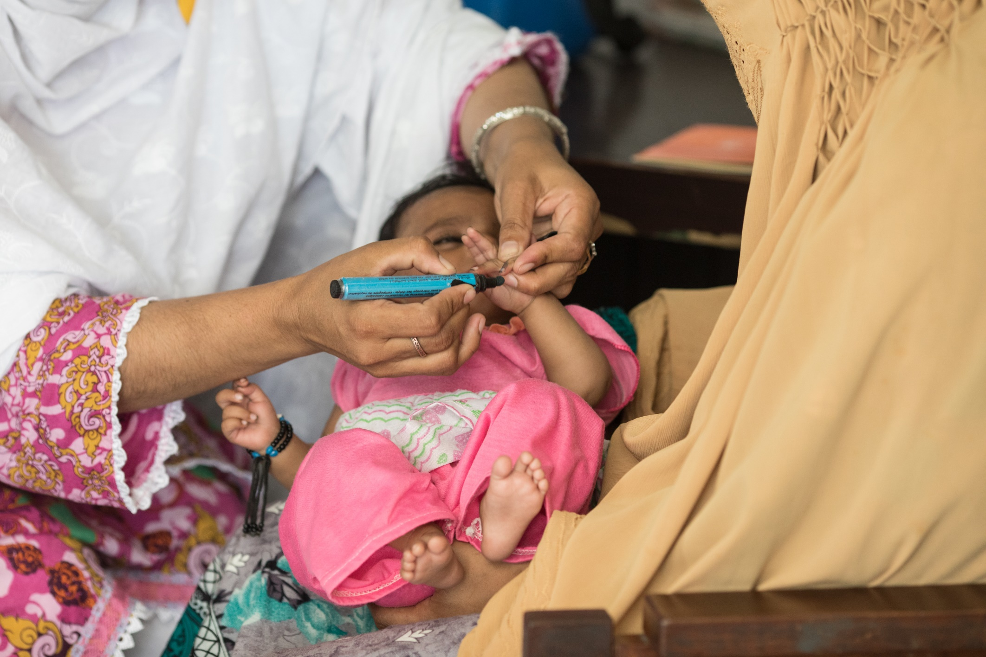
GAR pro salud familiar y prevención del sida (RFHA)
Programa emblemático: Jornadas de Salud Familiar
Evento anual de tres días que proporciona servicios de salud integrales a:
Más de 400 000 beneficiarios
Más de 350 lugares en África
y partes de la India
En el programa participan:
Más de 5000 rotarios
Más de 400 clubes rotarios
Notes:
Veamos algunos ejemplos de estos proyectos de alto impacto liderados por nuestros Grupos de Acción de Rotary.
Programa a gran escala que proporciona servicios de salud integral en cientos de lugares de África y partes de la India.
Cada año, más de 5000 rotarios participan en el programa, proporcionando servicios de salud a más de 400 000 beneficiarios en más de 350 lugares. Los servicios ofrecidos incluyen vacunas, detección de VIH/sida, tuberculosis, paludismo, diabetes, presión arterial, cáncer y más.
El programa se realiza mediante una colaboración pública/privada interdependiente en cada país que incluye cientos de clubes rotarios, ministerios de Salud, los Centros para el Control y Prevención de Enfermedades de Estados Unidos, USAID, cientos de colaboradores de organizaciones no gubernamentales y compañías del sector privado.
El programa eleva el perfil de Rotary ante otras organizaciones, y su alcance e impacto hace que nuestra organización obtenga una enorme publicidad. Las campañas reciben una amplia cobertura en la radio y televisión a nivel local y nacional.

Slide 10
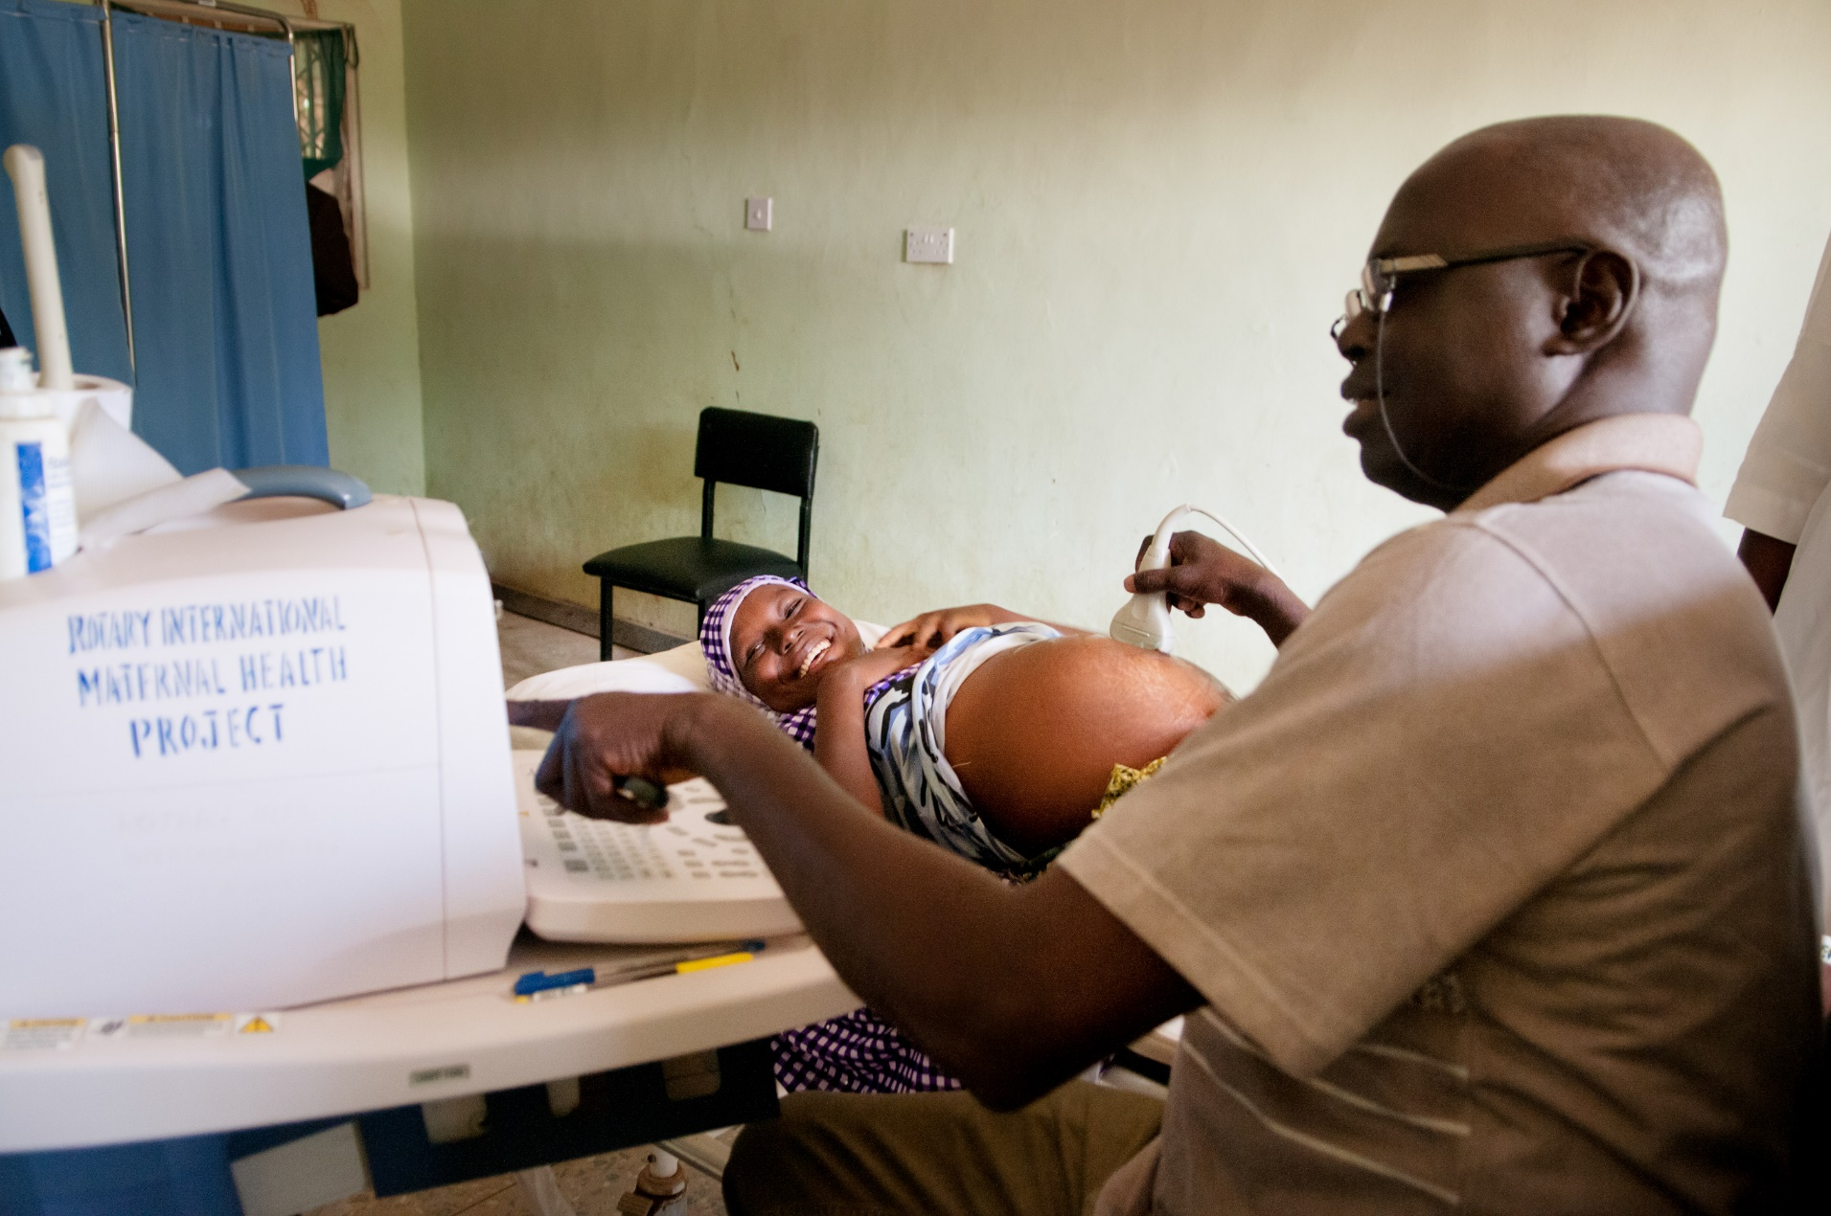
GAR de Salud Reproductiva Materno-Infantil (RMCH)
Se enfoca en mejorar la salud materno-infantil mediante la capacitación de profesionales de la salud, la provisión de suministros médicos, intervenciones quirúrgicas y concienciación del público.
*El programa de este GAR redujo la mortalidad materna en un 60% y la mortalidad neonatal en un 15% en los hospitales participantes.
Notes:
Otro programa de alto impacto que mejora la imagen pública de Rotary en el mundo está liderado por el
Grupo de Acción de Rotary de Salud reproductiva materno-infantile (RMCH) . Este programa se enfoca en reducir la mortalidad materna y neonatal en zonas rurales de Nigeria. Lo que comenzó como un programa piloto de 10 hospitales entre los años 2005 y 2010, es ahora un programa en el que participan 25 hospitales. Este programa ha tenido un alto impacto con una reducción del 60% en tasas de mortalidad materna y 15% de reducción en mortalidad neonatal.
Este programa polifacético incluye la concienciación del público, la capacitación de trabajadores de la salud, la entrega de equipo médico e intervenciones quirúrgicas.
Varios distritos de Alemania, Nigeria y Austria, así como cientos de rotarios participan en este programa. A través de las conexiones del GAR, este programa aprovecha los generosos subsidios del gobierno alemán. Tan solo el año pasado, el programa utilizó un subsidio de medio millón de dólares de este gobierno.
----
Varios gobiernos regionales han adoptado el modelo de este Grupo de Acción. Actualmente, este GAR trabaja hacia la integración de este modelo en el sistema de salud del gobierno nacional de Nigeria.
Este GAR también implementó el programa en Pakistán y está trabajando hacia su aplicación en otros países.
El programa involucra a miles de rotarios y no rotarios, y su alcance e impacto mejoran la imagen pública de Rotary en el mundo.

Slide 11
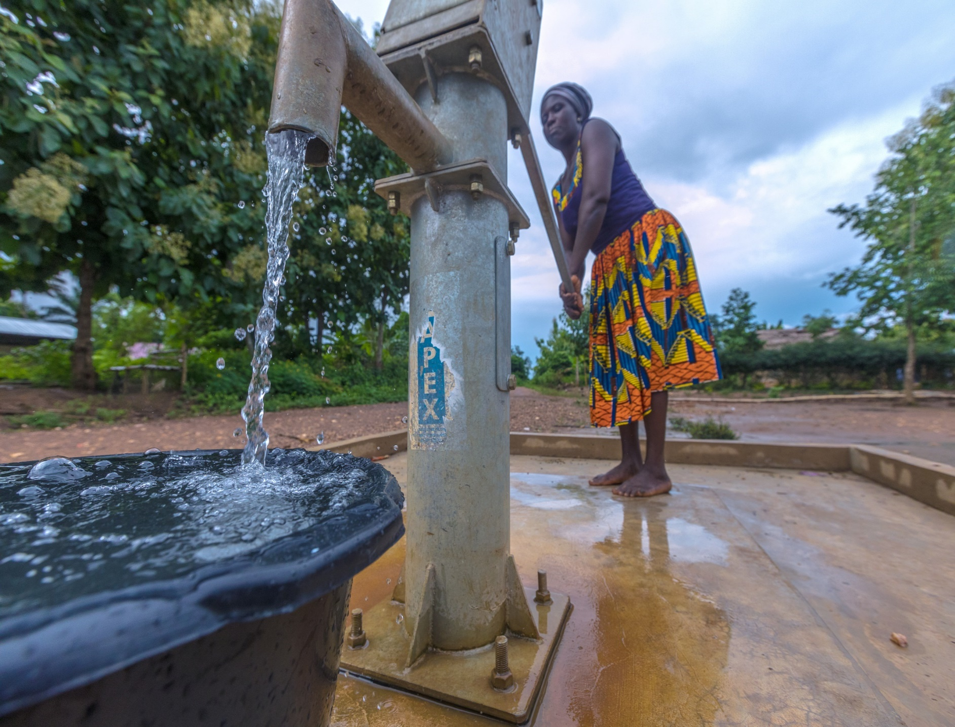
Grupo de Acción de Rotary de Agua, saneamiento e higiene
Sirve como entidad consultora experta para ayudar a los clubes y distritos a que desarrollen proyectos de agua, saneamiento e higiene (WASH).
Facilita la colaboración entre los clubes rotarios en proyectos relacionados con agua y saneamiento.
Identifica las “mejores prácticas” y “lecciones aprendidas”.
Facilita el acceso a las ONG y a fuentes alternativas de financiamiento.
Ayuda a encontrar colaboradores y tecnologías adecuadas para sus proyectos.
PHOTO:
Notes:
Otro proyecto de alto impacto que mejora la imagen pública de Rotary es el liderado por el Grupo de Acción de Rotary de Agua, saneamiento e higiene.
Este grupo sirve como entidad consultora experta para ayudar a los clubes y distritos a que desarrollen proyectos de agua, saneamiento e higiene (WASH, por sus siglas en inglés).
El Grupo de Acción Rotaria de Agua, saneamiento e higiene:
Facilita la colaboración entre los clubes rotarios en proyectos relacionados con el agua y el saneamiento.
Identifica las “mejores prácticas” y “lecciones aprendidas”.
Proporciona acceso a las ONG y a fuentes alternativas de financiamiento.
Ayuda a encontrar colaboradores y tecnologías adecuadas para sus proyectos.

Slide 12
Los GAR involucran a los socios y participantes
Proporcionando a nuestros socios y participantes una plataforma mundial mediante la que aportar sus conocimientos profesionales en proyectos de servicio humanitarios.
Ofreciendo oportunidades para el liderazgo a nuestros socios, rotaractianos y becarios de Rotary pro Paz.
Proporcionando a nuestros socios y participantes una plataforma mediante la que establecer contactos virtuales y en persona para llevar a cabo proyectos de servicio.
Ofreciendo a nuestros socios y participantes oportunidades para lograr un impacto sostenible en varias áreas de servicio.
Notes:
Además de mejorar el impacto y la imagen pública de Rotary, los GAR también involucran a nuestros socios y participantes. [Slide]

Slide 13

Oportunidades de servicio para socios y participantes más allá de su club o país
Los GAR ofrecen a nuestros socios y participantes oportunidades para involucrarse en actividades de servicio más allá de sus clubes, distritos y países.

Slide 14

Conecta con socios y participantes afines e inicia colaboraciones
Mediante su afiliación a los GAR, nuestros socios y participantes conectan con rotarios que tienen ideas afines a las suyas en todo el mundo. Del mismo modo, se reúnen y conectan con ellos en persona durante eventos y actividades de Rotary para iniciar colaboraciones.

Slide 15
Los GAR empoderan a nuestros socios y participantes
Los GAR también empoderan a nuestros socios y participantes para formar grupos internacionales afiliados a Rotary dedicados a abordar asuntos fundamentales.
Cualquier rotario/a, rotaractiano/a o becario/a de Rotary pro Paz puede proponer un nuevo GAR si puede movilizar un mínimo de 50 socios de cinco países alrededor de un área de servicio específica.
Los grupos potenciales deben remitir un plan de acción que demuestre que sus socios cuentan con conocimientos profesionales en un área específica y un plan detallado que muestre el modo en que el grupo brindará apoyo a los clubes y distritos de todo el mundo.

Slide 16
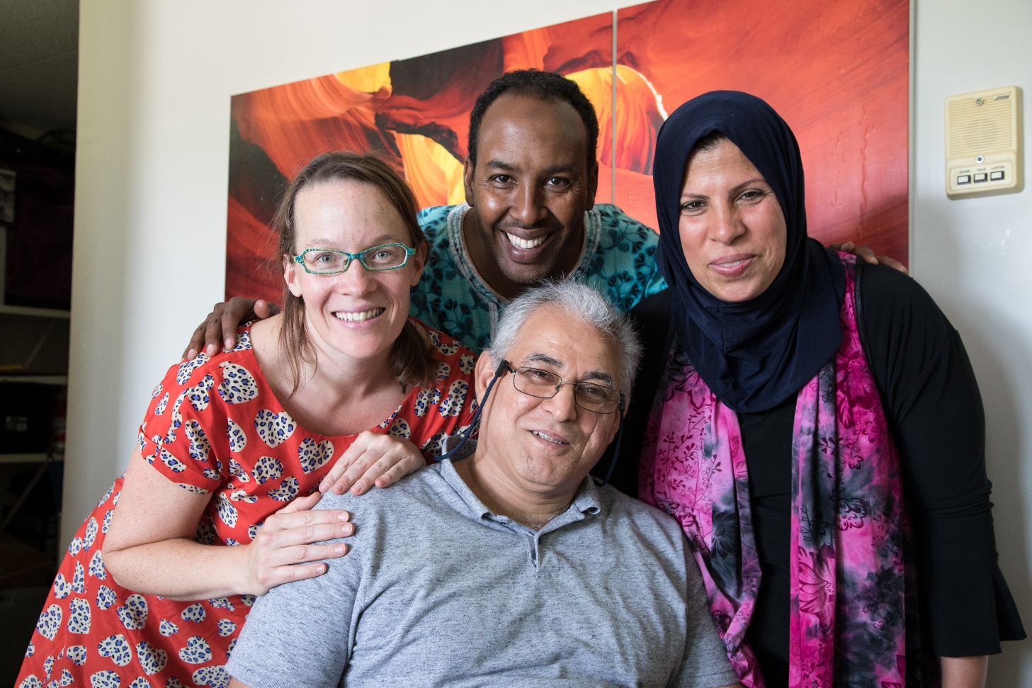
Los GAR involucran a los exbecarios de Rotary
Notes:
Los GAR también involucran a los participantes y exbecarios de nuestros programas.
Con frecuencia, y debido a distintos motivos, es difícil mantener a los exbecarios involucrados y conectados con Rotary.
Los GAR mantienen involucrados a los exbecarios de Rotary gracias a su interés por el servicio. Además, la membresía de los GAR requiere menos compromiso y menores contribuciones financieras, lo cual hace que esta oportunidad resulte más atractiva para los exbecarios. Por ejemplo, el GAR por la paz ha alcanzado un gran éxito involucrando a nuestros becarios y exbecarios pro Paz. Los GAR de agua y saneamiento y del paludismo realizan una excelente labor involucrando a los rotaractianos.

Slide 17
Los GAR atraen a nuevos socios con conocimientos especializados
Colaboraciones de los GAR con organizaciones con conocimientos técnicos.
Nuevos socios preparados se afilian a Rotary.
Notes:
Los GAR también sirven como un recurso para el desarrollo de la membresía.
Los programas exitosos a gran escala liderados por los GAR aumentan el prestigio de Rotary, traen publicidad y atraen a nuevos socios.
Mediante sus colaboraciones con organizaciones externas, los GAR elevan el perfil de Rotary ante sus organizaciones colaboradoras, lo cual, con frecuencia, sirve para atraer nuevos socios a Rotary.
Lo que es más aún más importante: los socios que ganamos mediante las colaboraciones de los GAR con organizaciones externas suelen tener conocimientos o especializaciones específicas y pasan a convertirse en importantes recursos para Rotary.

Slide 18
Los GAR apoyan las subvenciones globales y las redes distritales de recursos
Los GAR ayudan a los clubes/distritos a:
Evaluar las necesidades en las comunidades
Establecer planes de monitoreo y evaluación
Redactar las solicitudes de subvenciones globales
Identificar colaboradores internacionales y/o cooperantes
Captar fondos para una posible subvención global
Incorporar organizaciones gubernamentales y otras instituciones regionales y nacionales
Notes:
Los GAR apoyan las subvenciones globales y las redes distritales de recursos
Con frecuencia, las solicitudes de subvenciones globales que envían los clubes y distritos carecen de la evaluación de las necesidades de la comunidad, o de un plan establecido para monitorear y evaluar los proyectos que planean llevar a cabo. También tienen dificultad para encontrar colaboradores internacionales y cooperantes. Los GAR pueden servir como recursos en todas estas áreas.
Todo lo que se nombra en esta diapositiva es crucial para la sostenibilidad y el éxito a largo plazo de nuestras iniciativas a gran escala y todos los GAR que presenté el día de hoy apoyan a los clubes y distritos en todas estas áreas.

Slide 19
Beneficios que aportan los GAR a Rotary
Aportan conocimientos técnicos, colaboradores y fondos a los proyectos.
Mejoran el impacto y la imagen pública de Rotary.
Ofrecen a los socios y participantes oportunidades para involucrarse en actividades de servicio fuera de sus clubes, distritos y países.
Proporcionan oportunidades para conectar con rotarios y participantes con ideas afines de todo el mundo.
Empoderan a nuestros socios y participantes e involucran a nuestros exbecarios.
Apoyan las subvenciones globales y las redes distritales de recursos.
Notes:
En resumen, estos son los beneficios de los GAR para Rotary:
Aportan conocimientos técnicos, colaboradores y fondos a los proyectos.
Mejoran el impacto y la imagen pública de Rotary.
Ofrecen a los socios y participantes oportunidades para involucrarse en actividades de servicio fuera de sus clubes, distritos y países.
Proporcionan oportunidades para conectar con rotarios y participantes con ideas afines de todo el mundo.
Empoderan a nuestros socios y participantes e involucran a nuestros exbecarios.
Apoyan las subvenciones globales y las redes distritales de recursos.

Slide 20
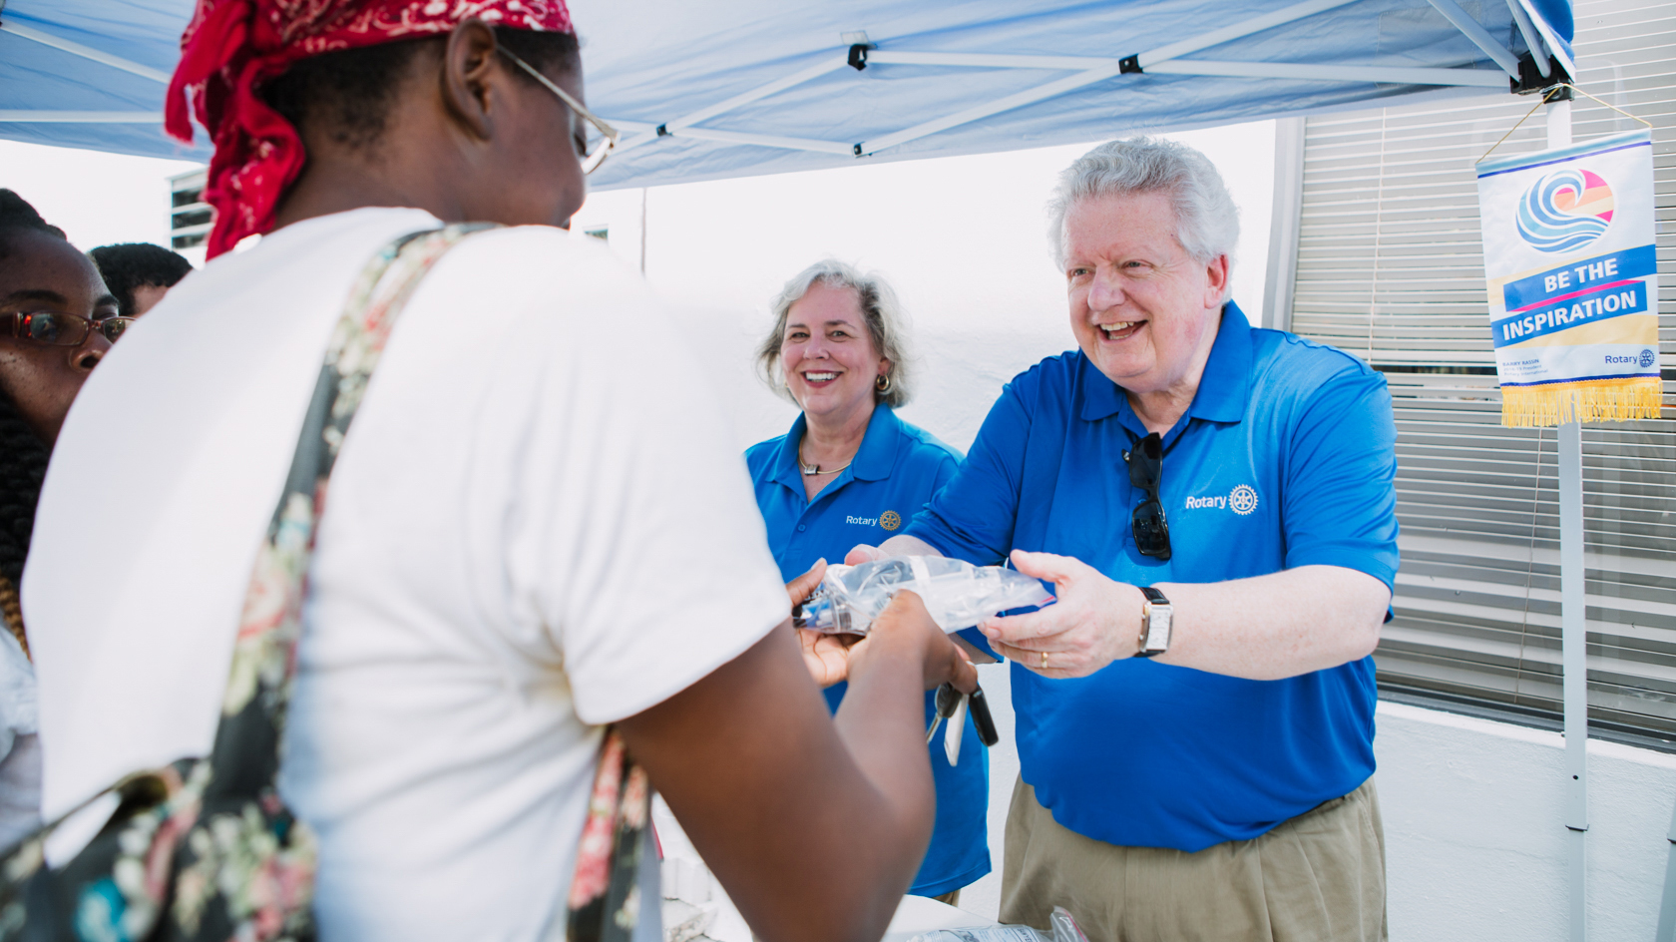
Involúcrate

Slide 21
Cómo involucrarse y trabajar con los GAR
Visita www.rotary.org/es/actiongroups para más información sobre cada GAR.
Comunícate directamente* con un GAR para:
    Solicitar asistencia en la planificación e implementación de tus proeyctos;
    Identificar colaboradores, recursos y mejores práctica en un área específica;
    Unirte a un grupo de tu interés y/o ofrecer tus conocimientos especializados;
    Invitar a un socio local de un GAR para que dé una charla en tu club o distrito.
    *La información de contacto para cada grupo se encuentra en el directorio de los GAR en www.rotary.org/es/actiongroups.
Utiliza la red de recursos de tu distrito para comunicarte con socios locales de los Grupos de Acción para solicitar que aporten tus conocimientos a tus proyectos.

Slide 22
¿PREGUNTAS?

